Slide 1
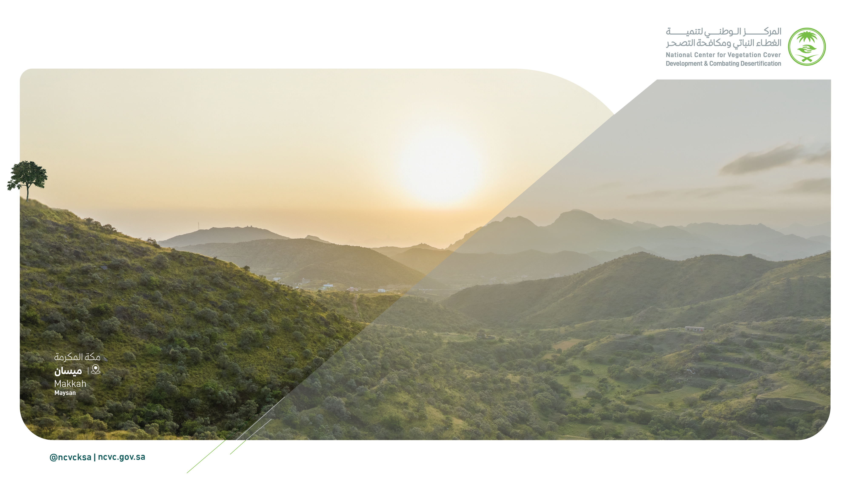
العنوان
المركز الوطنــي لتنميــة العطـاء
النباتـــي و مكــافحـــة التصحــر :

Slide 2
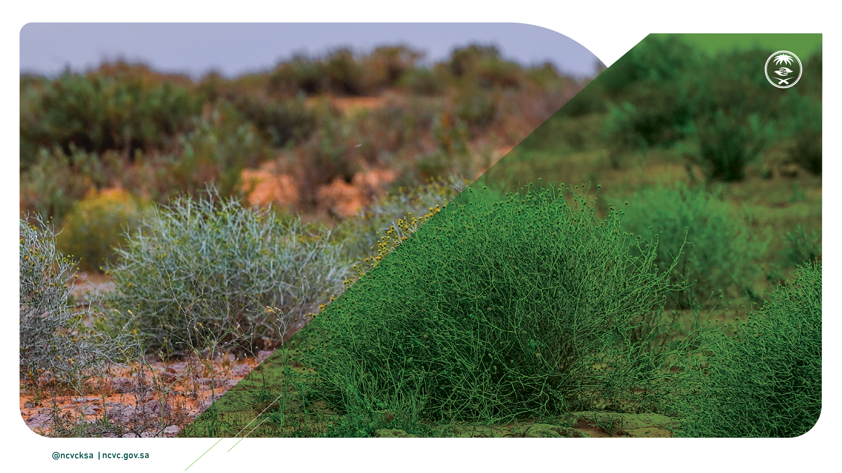
عنوان الفاصل

Slide 3
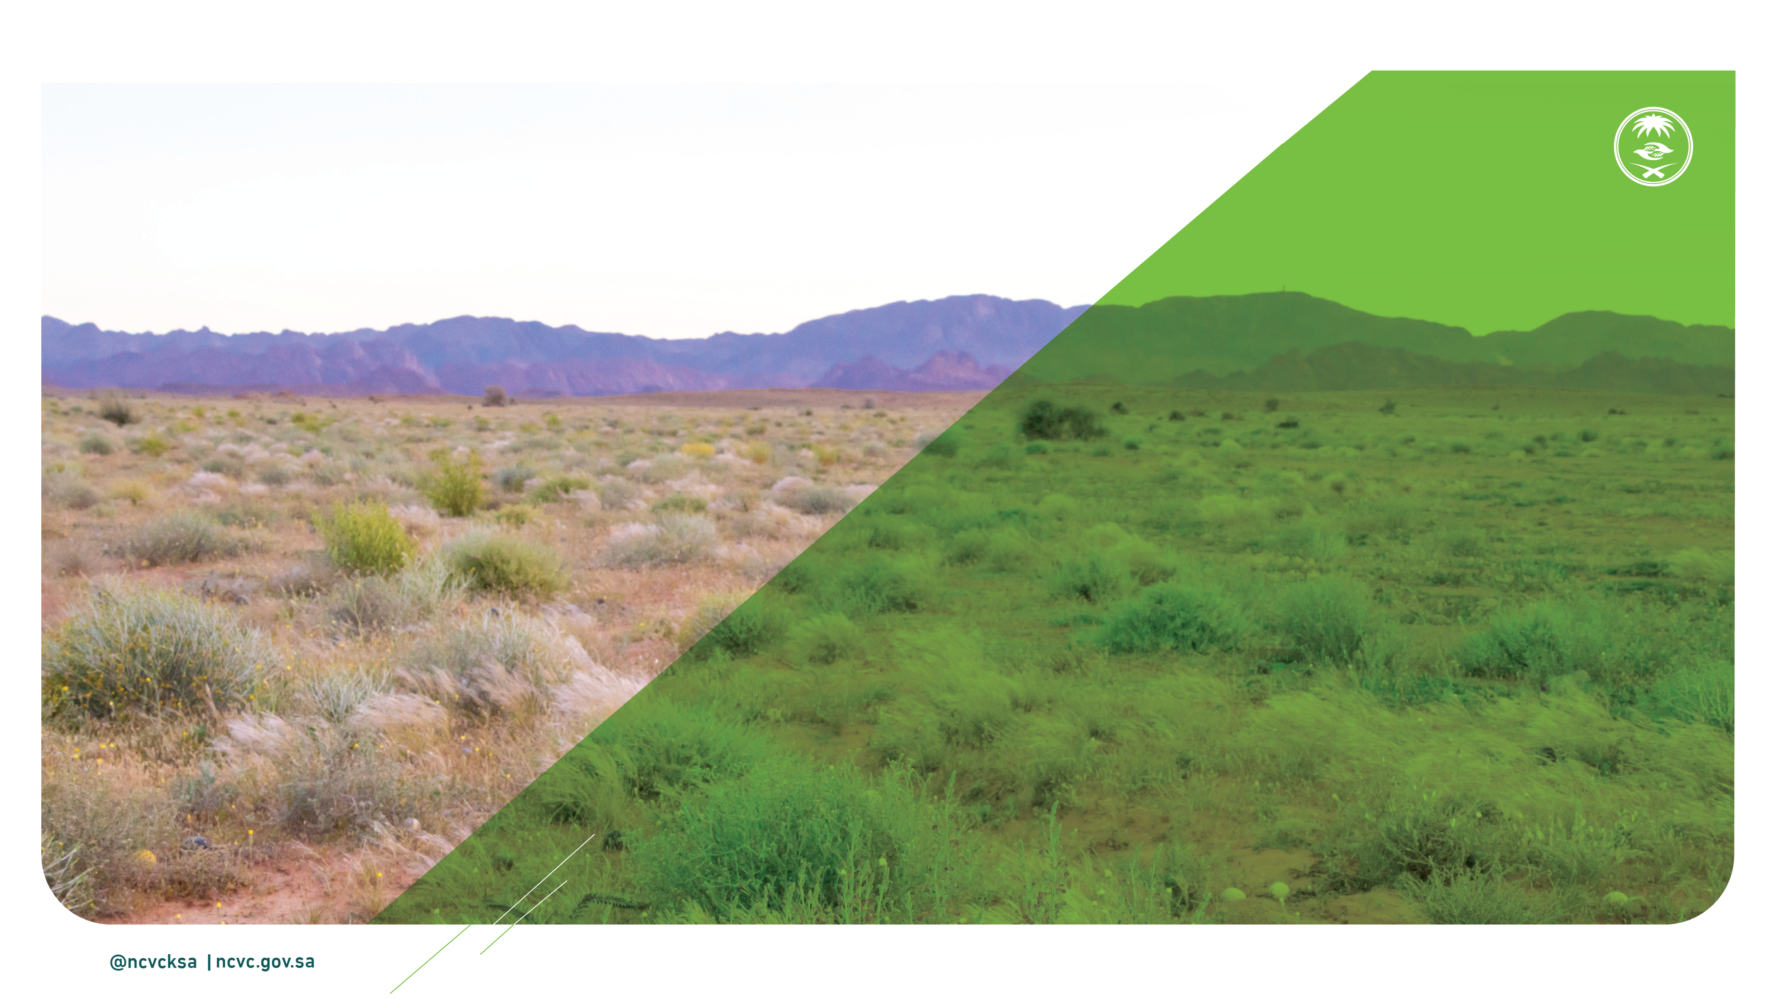
عنوان الفاصل

Slide 4
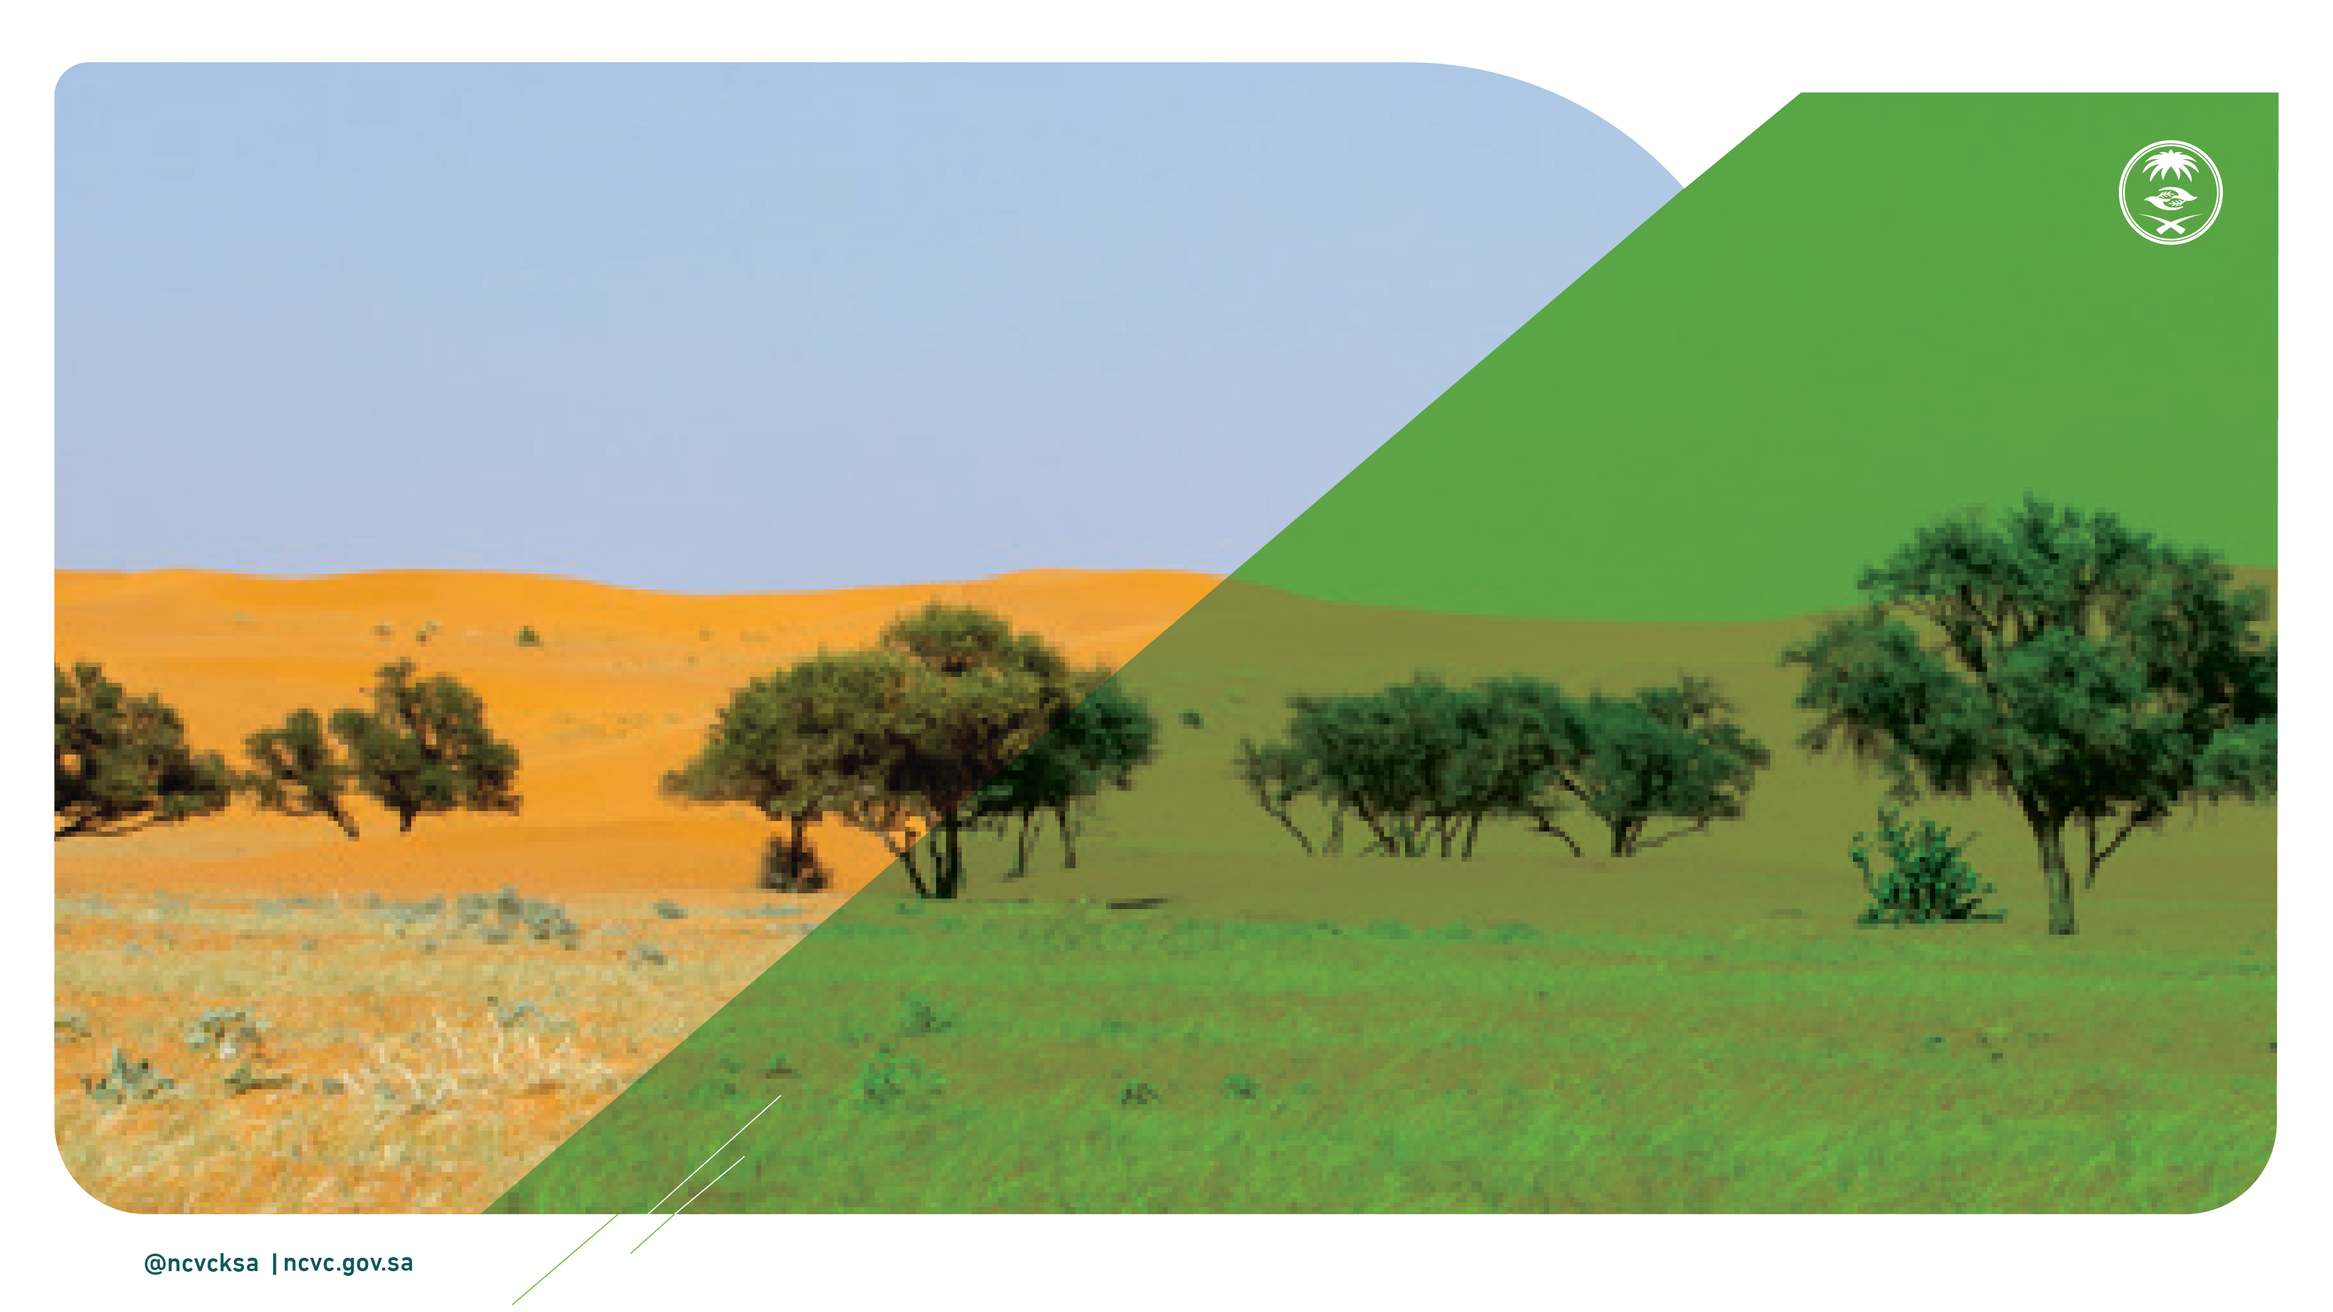
عنوان الفاصل

Slide 5
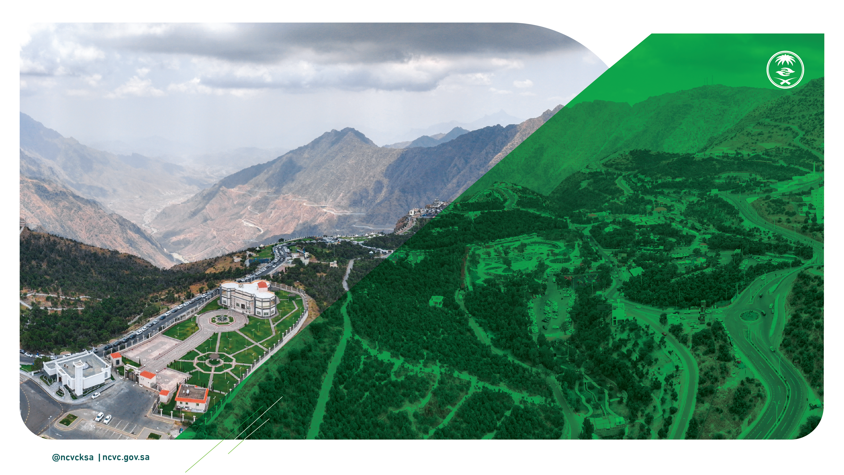
عنوان الفاصل

Slide 6
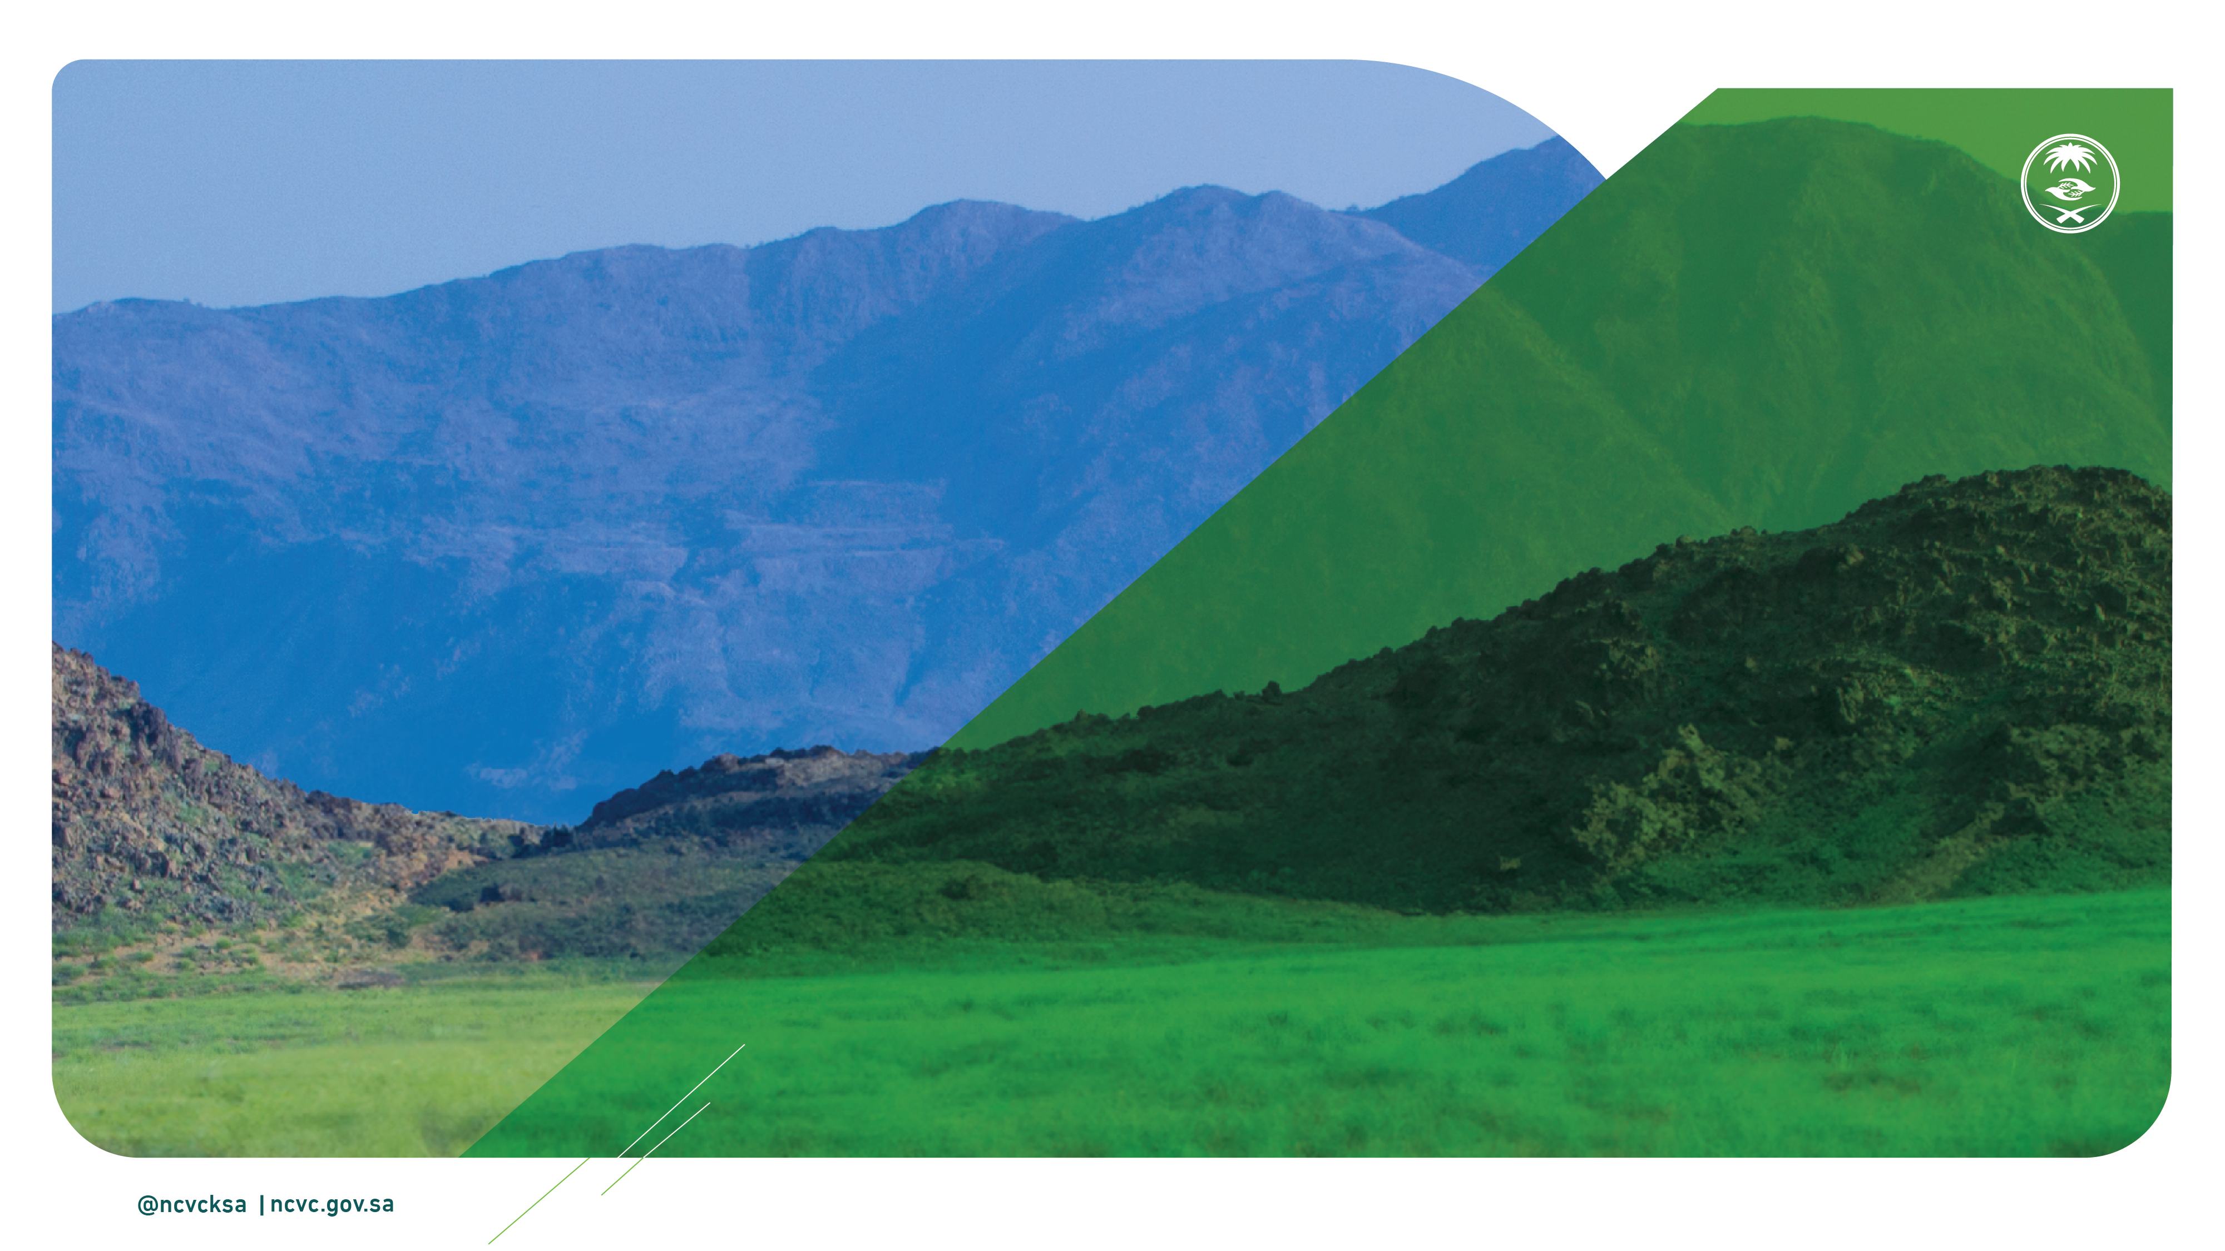
عنوان الفاصل

Slide 7
عنوان الفاصل

Slide 8

العنوان الرئيسي
Siz 20 Font
خط فاصل
بعد العنوان
Siz 18 Font
العنــــــوان الثــــانـــــوي
Siz 14 Font
الغطاء البيئي يؤثر على درجات الحرارة بشكل كبير؛ فالنباتات تبرّد الجو عبر عملية التبخّر، والغابات تساهم في امتصاص ثانــي أكسيــد الكـــربون وتخفيـــف الاحتــباس الحراري..

Slide 12


